Slide 1
Kouření
Pavlína Kyjovská
386415

Slide 2
patří mezi klasické narkomanie, vytváří typické farmakologické i psychické závislosti
Farmakologicky účinnou látkou je alkaloid nikotin (obsažen v tabáku). Na nervový systém může působit dvojím způsobem: v nižších dávkách působí stimulačně, ve vyšších tlumivě, uklidňuje a mírní stres.

Slide 3
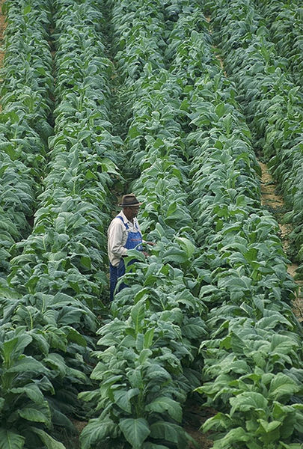
Co kouříme?
- rostlina – tabák:
pochází z Ameriky
v současnosti se pěstuje v Číně,
Indii a Brazílii
nikde jinde než v tabáku se
nevyskytuje rostlinný alkaloid
nikotin, který má vliv na lidský
mozek
(Obr. 1)

Slide 4
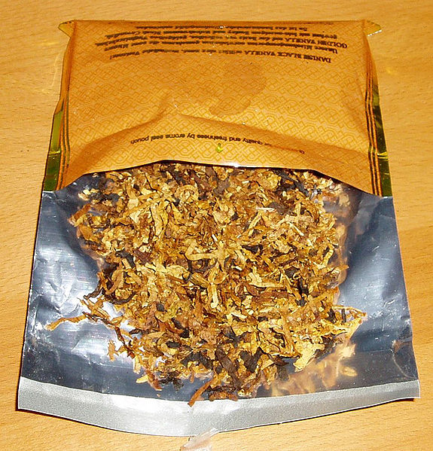
Tabák určený ke kouření
(Obr. 2)

Slide 5
Účinky nikotinu:
vyvolává podráždění centrální nervové soustavy
v menších dávkách zvyšuje vylučování žaludeční šťávy
zrychluje střevní peristaltiku (což bývá doprovázeno případným vyprázdněním)
zrychluje srdeční činnost
vede ke zvýšení krevního tlaku
vede k aktivaci metabolizmu a snížení pocitu hladu, ke zvýšení dechové frekvence
http://www.odvykani-koureni.cz/videa/mechanismus-vzniku-zavislosti-na-nikotinu-54 -

Slide 6
Historie tabáku
tabák dovezli na přelomu 15. a 16. století objevitelé Ameriky do Evropy
nejdříve se kouření rozšířilo ve Francii
v ostatních evropských zemích se ve větší míře začaly kouřit dýmky v průběhu třicetileté války, a pak i za tažení Napoleona, kdy se objevily první cigarety

Slide 7
Formy konzumace tabáku
tabák je užíván formou kouření nebo jako bezdýmý tabák (smokeless) formou žvýkání, šňupání
1. Hořící formy
Cigarety
Při hoření cigaret vzniká více chemických látek, které se uvolňují nejen spalováním tabáku, ale i cigaretového papírku. Při kouření cigaret se kouř hluboce inhaluje, takže škodliviny pronikají do dolních partií dýchacího ústrojí.
Z jedné cigarety se do organismu dostane přibližně 1–3 mg nikotinu. V cigaretách je obsaženo něco přes 1000 aditiv, z toho je zhruba 100 prokazatelně karcinogenních. Dohromady je v cigaretovém kouři obsaženo až 5000 různých chemických látek.
tzv. Lightky: neexistuje zdravější forma kouření. Výzkumy ukázaly, že člověk závislý na nikotinu kouřící lehké cigarety, inhaluje hlouběji, déle a častěji. Výsledkem je pak stejná hladina nikotinu v krvi jako u cigaret s průměrným obsahem nikotinu.

Slide 8
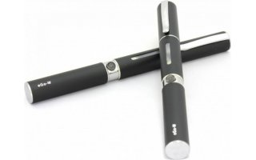
Elektronické cigarety
= zdravé kouření???
- na trhu je e-cigareta propagována jako zdravější varianta klasického kouření
- škodí sice méně, než klasické cigarety, ale stále dost na to, aby její používání mohlo způsobit nevratné či fatální poškození organizmu
- Od roku 2008 byly provedeny některé toxikologické studie, které potvrdily, že e-cigareta obsahuje skutečně méně škodlivých látek než hořící tabák zabalený do cigaretového papírku. V září 2008 však vydala Světová zdravotnická organizace prohlášení, ve kterém uvedla, že e-cigareta není prostředek vhodný k odvykání kouření. Především proto, že nejsou k dispozici žádné seriózní studie, které by potvrzovaly bezpečnost a účinnost elektronické cigarety.
(Obr. 3)

Slide 9
Dýmka/doutník
Kouř z dýmky, respektive z doutníku je alkaličtější povahy než cigaretový kouř. V praxi to znamená, že se nikotin může vstřebávat již v ústní dutině.
Vodní dýmka
- je zcela mylně brána laickou veřejností za méně škodlivou alternativu užívání tabáku; evidence nasvědčují, že je škodlivější a návykovější než cigarety
- jedná se o vlhkou a při nízké teplotě doutnající formu tabáku
- dochází v ní k nedokonalému spalování a kouř je mnohem koncentrovanější
- kouření vodní dýmky bylo, na rozdíl od kouření cigaret, spojeno se vznikem infekčních nemocí
- kouř vodní dýmky obsahuje mnoho stejných toxických látek jako cigaretový kouř (tj. látky, spojovány s kardiovaskulárními nemocemi (CO), karcinomy plic (PAH), závislostí (nikotin), atd.). Vzhledem k tomu, že je inhalace u vodní dýmky delší, věří se, že při kouření vodní dýmky je vdechnuto asi 100 krát více kouře a tím je osoba vystavena 3 až 9 krát většímu množství CO, tzn. 1,7 krát většímu množství nikotinu, a také více různým karcinogenům.

Slide 10
- navíc je mnoho škodlivých substancí emitováno do okolí, což představuje riziko pro nekuřáky
- kouření vodní dýmky je spojováno i s nižší porodní hmotností dětí, nádory bronchů a aterosklerózou
- kuřáci vodní dýmky mají tedy větší riziko vzniku karcinomu ústní dutiny díky dráždění ústní dutiny tabákem kvůli delší době kouření.
- kouření vodních dýmek má tedy mnoho zdravotních rizik
Návykovost vodní dýmky
- mezi většinou uživatelů vodní dýmky panuje přesvědčení, že kouření vodní dýmky nezpůsobuje závislost
- studie ale poukazují na to, že pokud je ve vodní dýmce používána tabáková směs, tak obsahuje nikotin stejně, jako cigareta. Průchod kouře přes vodu sice mírně sníží obsah nikotinu ve vdechovaném kouři, ale i tak je v něm dostatek pro vytvoření závislosti.
- můžeme tedy shrnout, že rizika při kouření vodní dýmky z hlediska závislosti jsou totožná s riziky kouření cigaret, a proto by se i na kouření vodní dýmky měla vztahovat stejná opatření

Slide 11
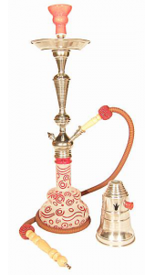
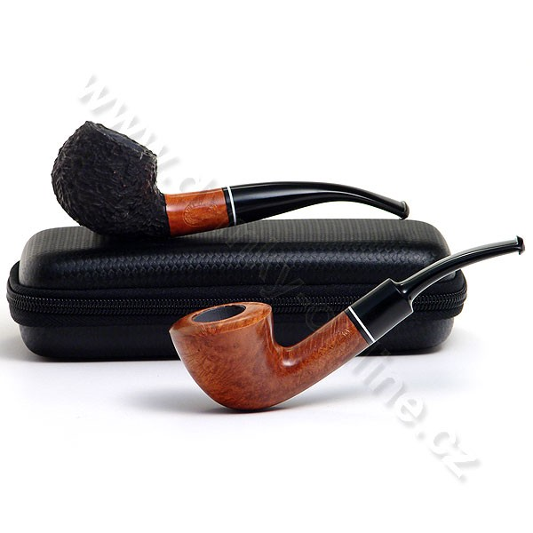
Obr. 4
Obr. 5

Slide 12
2. Nehořící formy (Smokeless) – bezdýmný tabák
jeho užívání neprovázejí typické emise kouře do ovzduší
je nebezpečný nejen pro své přímé škodlivé účinky na zdraví, ale i proto, že vede k vytváření farmakologické závislosti a tak postupně k vývoji klasického kouření tabáku či marihuany
Šňupací tabák
Jedná se o jemně drcenou formu tabáku. Je vdechován nosem, kde působí na sliznici paranasálních dutin. Účinkuje vazokonstrikčně, což je pozitivně vnímáno jako uvolnění dýchacích cest.
Žvýkací tabák = snus, porcovaný tabák
V dnešní době poptávka po snusu neustále narůstá a to převážně v zemích, kde se nesmí kouřit ve veřejných prostorách. Většina snusu na trhu obsahuje víc než 50% vody na krabičku.
Protože snus/porcovaný tabák nehoří, je riziko rakoviny plic významně nižší než u cigaret, ale není neškodný - například zvyšuje riziko rakoviny pankreatu.

Slide 13
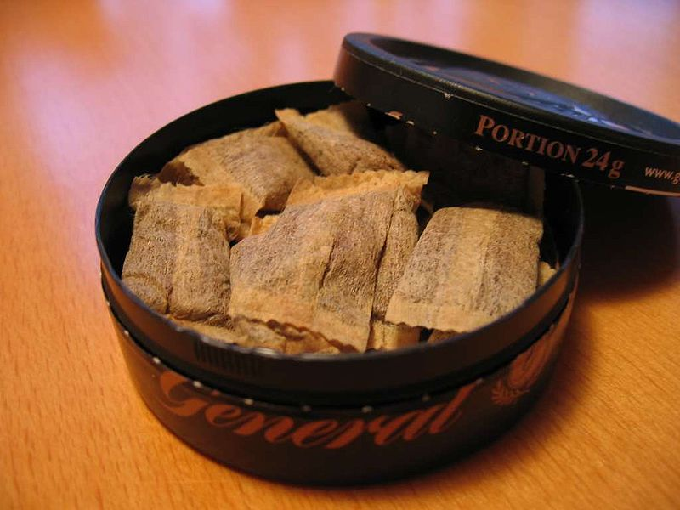
Obr. 6

Slide 14
Vývoj pravidelného kuřáctví
trvá obvykle asi 2 roky
probíhá v několika stupních:
- na počátku bývá psychosociální motivace, která podnítí první pokusy kouření
- v dalším stupni kuřák zapaluje cigaretu kvůli pozitivním účinkům nikotinu a konečně se vyvíjí závislost na nikotinu; projevuje se vznikem tolerance a typickými abstinenčními příznaky z nedostatku nikotinu při pokusech o odvykání

Slide 15
Pasivní kouření
= nedobrovolné vystavení osoby cigaretovému kouři
nedobrovolný kuřák vdechuje tzv. vedlejší proud cigaretového kouře z hořící cigarety a dohořívajícího nedopalku, ve kterém je obsaženo v důsledku nedokonalého spalování větší množství chemických látek, jako je oxid uhelnatý, dehet, amoniak, nikotin a mnoho dalších.
zdravotní poškození v důsledku nedobrovolného kouření je obecně uznáváno a postihuje nejvíce děti kouřících rodičů, a to i v době před jejich narozením, pokud kouří žena v těhotenství
vystavení tabákovému kouři může být příčinou syndromu náhlého úmrtí kojence, zánětu středního ucha, častých onemocněních dýchacích cest, průduškového astmatu, senné rýmy, negativní vliv je prokázán také na vznik některých nádorových onemocnění, a to u dětí na leukemii a u dospělých na rakovinu plic

Slide 16
Zdravotní následky kouření
rakovina plic a průdušek, zhoubné nádory v dutině ústní, hrtanu a jícnu
přispívá ke vzniku rakoviny ledvin, močového měchýře, děložního čípku, slinivky břišní
významný faktor v rozvoji nemocí srdce cév (aterosklerózy, ICHS, infarktu myokardu, mozkové mrtvice)
hlavní příčinou chronických nemocí dýchacího ústrojí ( chronické bronchitidy, rozedmy plic)

Slide 17
přispívá ke vzniku vředové choroby žaludku a dvanácterníku, poruch menstruačního cyklu, poruch vývoje plodu v těhotenství, k spontánním potratům a předčasným porodům, k nižší porodní hmotnosti dětí
vyvolává závažné poruchy vývoje i funkce spermií
nepříznivým způsobem ovlivňuje fyziologický stav kůže, přispívá k předčasné tvorbě vrásek a k rozvoji degenerativních změn spojených se stárnutím
působí dráždivě na sliznice horních dýchacích cest a spojivky, ovlivňuje nepříznivě imunitní systém; přispívá ke snížení odolnosti vůči infekcím

Slide 18
Fakta týkající se kouření
při kouření cigaret vzniká 4 – 5 tisíc různých chemických látek s toxickými, mutagenními, teratogenními i karcinogenními účinky
na následky kouření umírají každoročně 3 miliony lidí
ve vyspělých průmyslových zemích Evropy, USA, Austrálie, Novém Zélandu a Japonsku je úmrtnost na následky kouření vyšší než v zemích rozvojových
V ČR až 23 tisíc zemřelých ročně; tzn. v průměru 63 lidí denně
kouření představuje největší samostatný rizikový faktor pro zdravotní stav populace, tzn. že nejvíce poškozuje zdraví

Slide 19
Fagerströmův test nikotinové závislosti (Králíková, 2004)
Jak brzy po probuzení si zapálíte svou první cigaretu? | do 5 minut za 6 - 30 minut za 31 - 60 min. | 3 body 2 body 0 bodů
Je pro vás obtížné nekouřit v místech, kde není dovoleno kouřit? | ano ne | 1 bod 0 bodů
Kterou cigaretu byste nerad/a postrádal/a? | první ráno kteroukoli jinou | 1 bod 0 bodů
Kolik cigaret denně kouříte? | 0 – 10 11 – 20 21 – 30 31 a více | 0 bodů 1 bod 2 body 3 body
Kouříte častěji během dopoledne? | ano ne | 1 bod 0 bodů
Kouříte, i když jste nemocen/nemocna a upoután/a na lůžko? | ano ne | 1 bod 0 bodů

Slide 20
Hodnocení odpovědí:
Součet bodů | Závislost na nikotinu
0 - 1 | žádná nebo velmi malá
2 - 4 | střední
5 - 10 | silná

Slide 21
Použitá literatura
KOTULÁN, Jaroslav. Zdravotní nauky pro pedagogy. 2. vyd. Brno: Masarykova univerzita, 2005, 258 s. ISBN 8021038446.
MACHOVÁ, Jitka a Dagmar KUBÁTOVÁ. Výchova ke zdraví: zdraví a prevence, životní styl - problémy a rizika, dospívání a zdravotní problémy. Vyd. 1. Praha: Grada, 2009, 291 s. ISBN 9788024727158.
Obr. 1 - http://www.wikiskripta.eu/index.php/Soubor:Tobacco.jpg
Obr. 2 - http://www.wikiskripta.eu/index.php/Soubor:Pfeifentabak-front.jpg
Obr. 3 - http://www.zbozi.cz/vyrobek/elektronicka-cigareta-ego-w/)
Obr. 4 - http://www.dymky-online.cz/files/products_images/big/s/set-dymek-stanislaw-3-03.jpg
Obr. 5 - http://www.svetdymek.cz/d-vodni-dymka-70-cm,-aladin-evolution-loop-l-cervena.html
Obr. 6 - http://www.wikiskripta.eu/index.php/Tab%C3%A1k

